Slide 1


%
Я – процент, - раздался крик, - Заявляю сразу В школе каждый ученик Знать меня обязан.

Slide 2
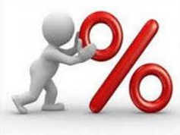
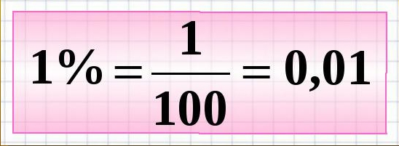
Что такое процент?
Процент – это одна сотая часть числа

Slide 3
18.05.18
Задачи на проценты
Урок математики в 5 классе
Учитель: Козлова Т.М.

Slide 4
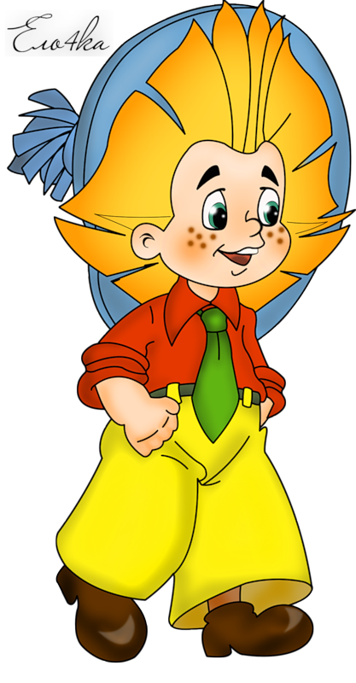
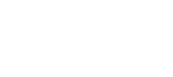
НЕЗНАЙКА
Здравствуйте ребята.
Вышел дети я из дому,
Направляясь в эту школу.
Я вошел сегодня в класс
В самый – самый первый раз.
Школой все меня пугали,
Вечно от нее спасали,
Но без знаний жить нельзя,
Понял это я, друзья.
Хочу разобраться с процентами, поможете?

Slide 5
Выполните задания
1. Переведите десятичную дробь в проценты
а) 0,754= б) 0,34=
2. Переведите проценты в десятичную дробь
а) 5%= б) 123%=
3. Найдите проценты от числа
а) 10% от 130 = б) 7% от 35=
4. Найдите число по его проценту
а) 3% - 15 б) 25% - 4

Slide 6
Проверь себя
1. Переведите десятичную дробь в проценты
а) 0,754= 75,4% б) 0,34= 34%
2. Переведите проценты в десятичную дробь
а) 5%= 0,05 б) 123%=1,23
3. Найдите проценты от числа
а) 10% от 130 =13 б) 7% от 35= 2,45
4. Найдите число по его проценту
а) 3% - 15; 500 б) 25% - 4; 16

Slide 7
Повторим правила
1. Чтобы перевести десятичную дробь в проценты, нужно
умножить эту дробь на сто
2. Чтобы перевести проценты в десятичную дробь, нужно
разделить эту дробь на сто
3. Чтобы найти проценты от числа, нужно
перевести проценты в десятичную дробь и умножить ее на число
4. Чтобы найти число по его проценту, нужно
перевести проценты в десятичную дробь и разделить часть на эту дробь

Slide 8
Проверь себя
1. Переведите десятичную дробь в проценты
а) 0,754= 75,4% б) 0,34= 34%
2. Переведите проценты в десятичную дробь
а) 5%= 0,05 б) 123%=1,23
3. Найдите проценты от числа
а) 10% от 130 =13 б) 7% от 35= 2,45
4. Найдите число по его проценту
а) 3% - 15; 500 б) 25% - 4; 16

Slide 9

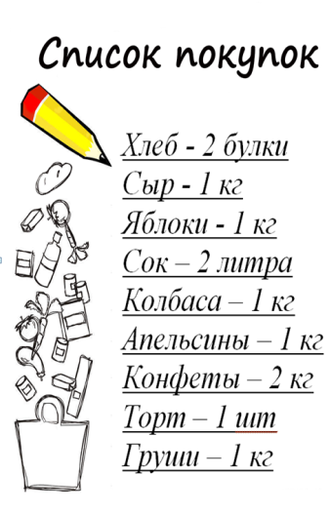
Ребята помогите, сам не справляюсь.
У нас в солнечном городе сегодня праздник, Знайка поручил мне купить продукты, список очень большой. Еще и буклет какой – то дал. На нем цены и скидки. Мне самому не разобраться.

Slide 10
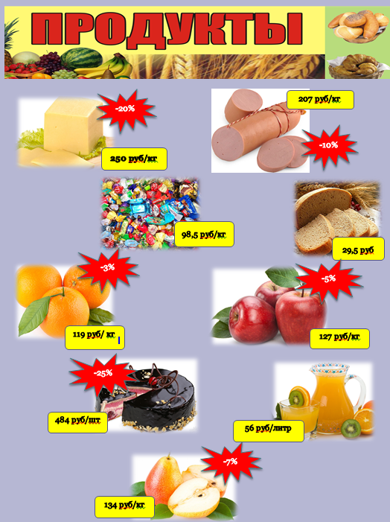
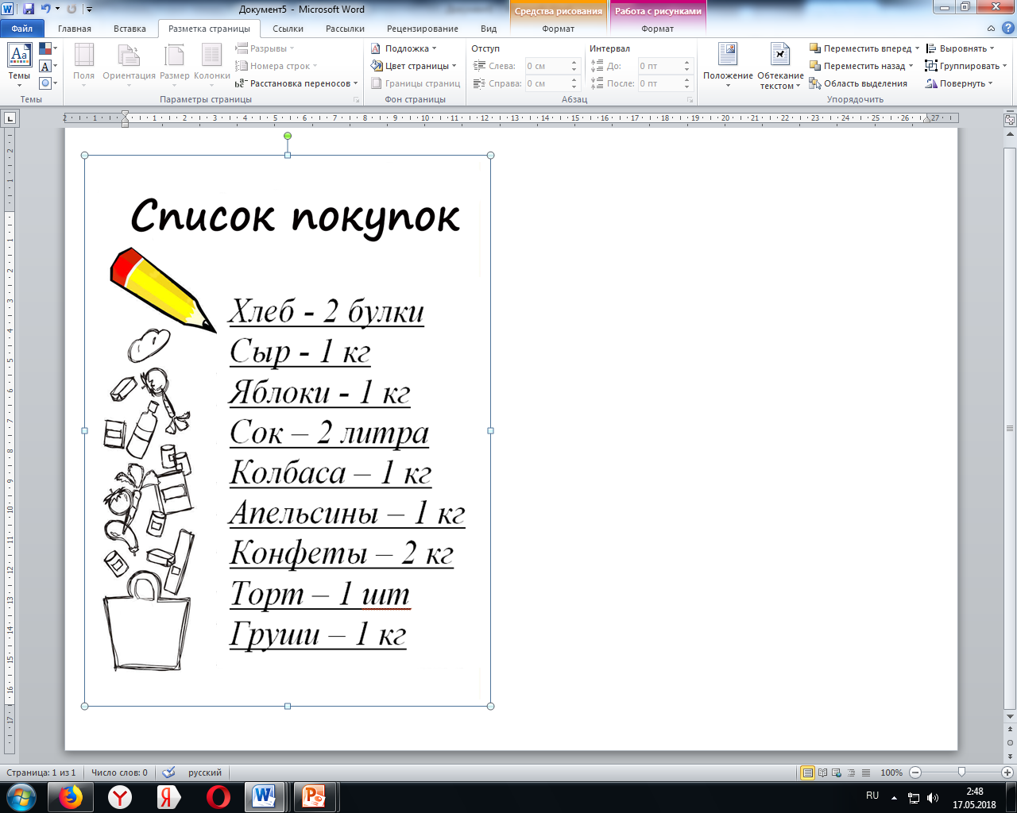

Slide 11
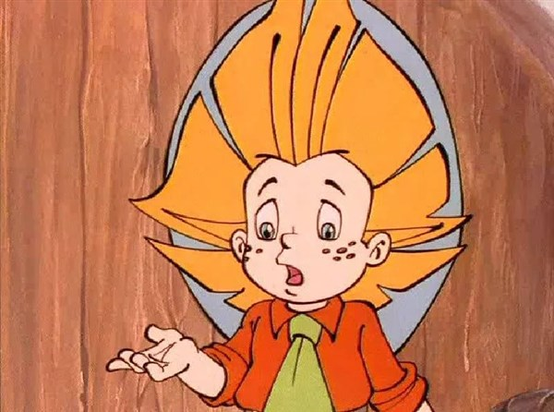

Как же посчитать сдачу, Знайка дал мне 1700 р? А ведь я еще хотел подарить цветы Кнопочке.
№ | Наименование | Количество | Цена
1 | Хлеб | 2 булки | 59
2 | Сыр | 1 кг | 200
3 | Яблоки | 1 кг | 120,65
 |  | Итого: | 379,65
№ | Наименование | Количество | Цена
1 | Сок | 2 литра | 112
2 | Колбаса | 1 кг | 186,30
3 | Апельсины | 1 кг | 115,43
 |  | Итого: | 413,73
№ | Наименование | Количество | Цена
1 | Конфеты | 2 кг | 197
2 | Торт | 1 шт | 363
3 | Груши | 1 кг | 124,62
 |  | Итого: | 684,62

Slide 12

Сможет ли купить незнайка букет?
Представляете ребята, опять незадача, цена на букет утеряна. Известно только то, что 5% стоимости букета равна 8.

Slide 13

Ребята, вы мне очень помогли!

Slide 14
РЕФЛЕКСИЯ
1. Оцени себя
- на сколько ты усвоил тему;
- на сколько тебе помогала группа и ты ей.
2. Где в жизни тебе пригодятся знания о процентах?

Slide 15
Спасибо за урок!

Slide 16
